Slide 1
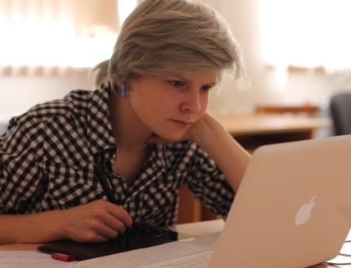
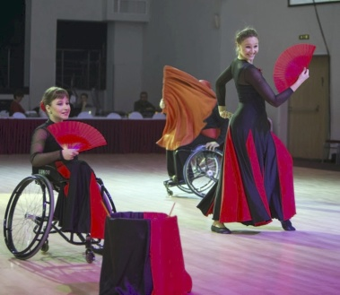
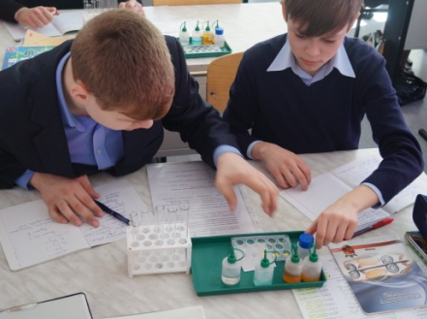
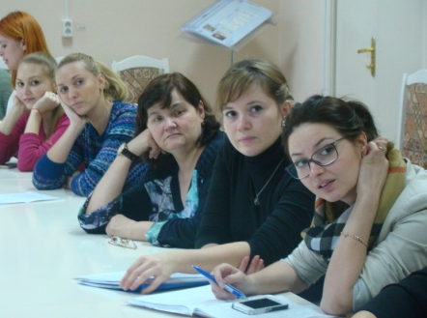
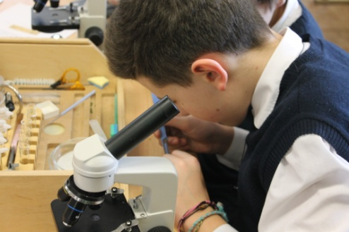
Государственное бюджетное учреждение дополнительного профессионального педагогического образования центр повышения квалификации специалистов «Информационно-методический Центр» Адмиралтейского района Санкт-Петербурга

Slide 2
Региональная экспериментальная площадка по теме: «Формирование в образовательном учреждении условий
для эффективной реализации профессионального стандарта
«Педагог»

Slide 3
Адрес организации: 190005, Санкт-Петербург, наб. реки Фонтанки,
д. 134 б (литер А)
Телефон: (812) 251-59-79
Официальный сайт: http://adm-edu.spb.ru
Эл. адрес: imc@adm-edu.spb.ru
Сайт «РЕАЛИЗУЕМ ПОФЕССИОНАЛЬНЫЙ СТАНДАРТ «ПЕДАГОГ»: http://pedagog.adm-spb.info
Директор ИМЦ -
к. п. н. Гребенникова Ольга Михайловна

Slide 4
СТАНДАРТ Педагог
К СТАНДАРТУ
СТАНДАРТ Педагог
К СТАНДАРТУ
Дорожная карта. СТАНДАРТ «Педагог»

Slide 5
ЦЕЛЬ ПРОЕКТА
Создание системы действий по эффективной реализации профессионального стандарта педагога в образовательных учреждениях района с учетом их специфики
и потребностей педагогов

Slide 6
Антистрессовость условий
Принципы реализации проекта
Алгоритмизация действий
Адресность подхода

Slide 7
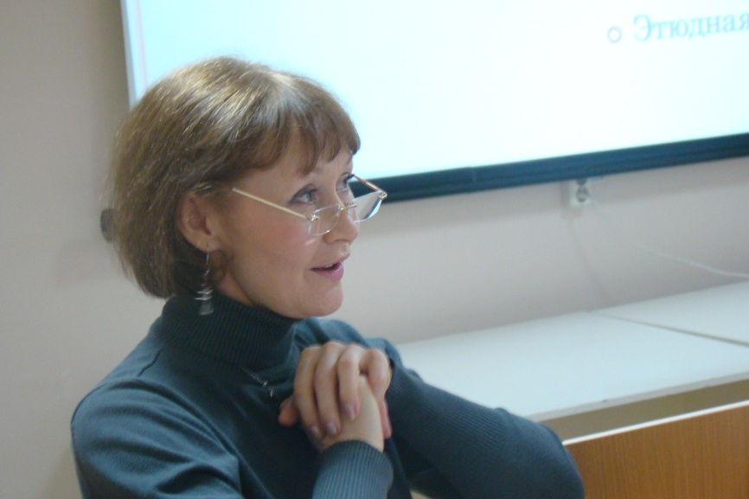
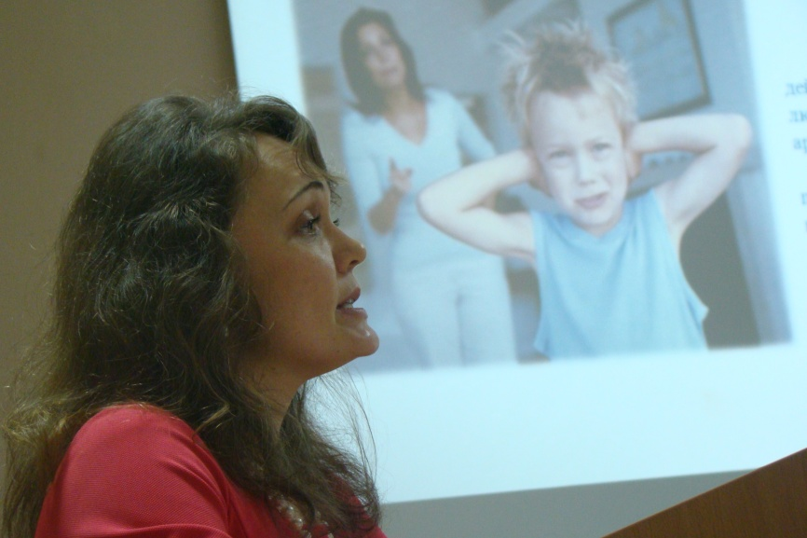
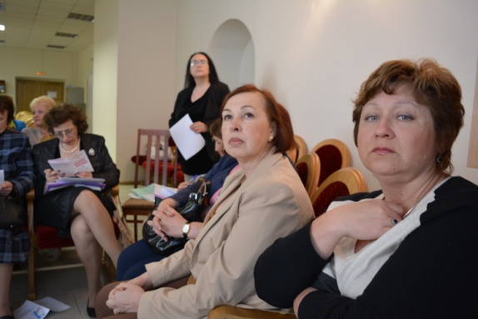
ОТ САМООЦЕНКИ К УСПЕШНОЙ ПРАКТИКЕ

Slide 8
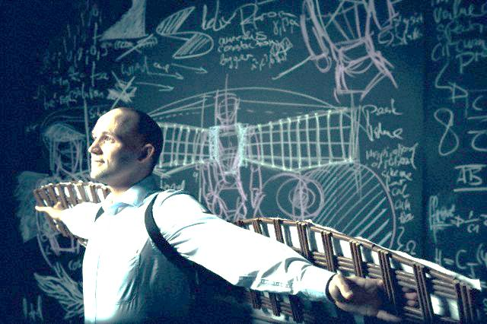
ВЕКТОР ПРОФЕССИОНАЛЬНОГО РАЗВИТИЯ
современные требования государственной политики в области образования
традиции и особенности учреждения
склонности и потребности каждого педагога
стратегия вертикальной и горизонтальной карьеры

Slide 9
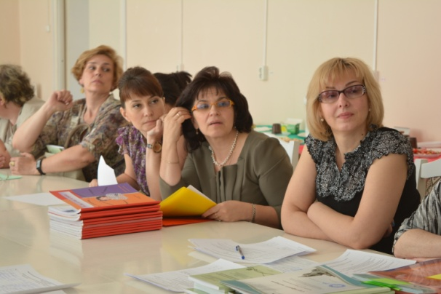
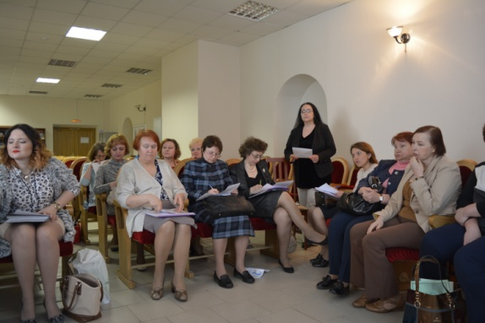
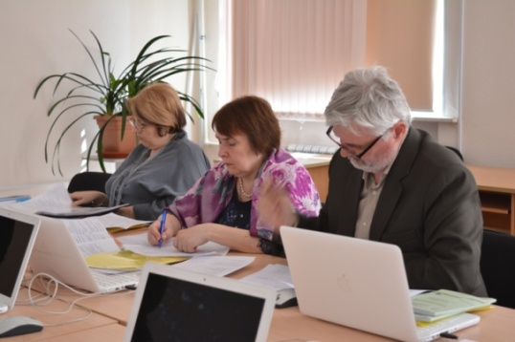
РАБОТАЕМ ПО ПРОФЕССИОНАЛЬНОМУ
СТАНДАРТУ «ПЕДАГОГ»
Инновационный педагогический комплекс
Фестиваль передовых педагогических практик
Ярмарка педагогических инноваций
Конкурс лучших практик классного руководства
Клуб «Педагогический Олимп»
Конкурс «Вариативность и творчество»
«Компьютерное Зазеркалье»

Slide 10
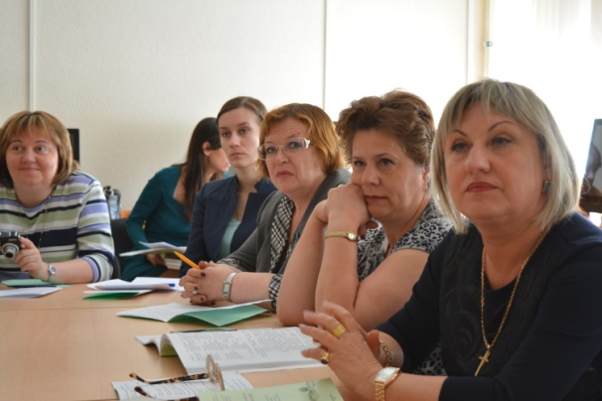
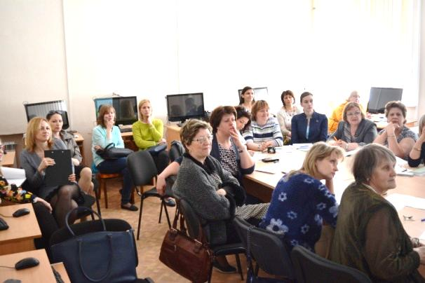
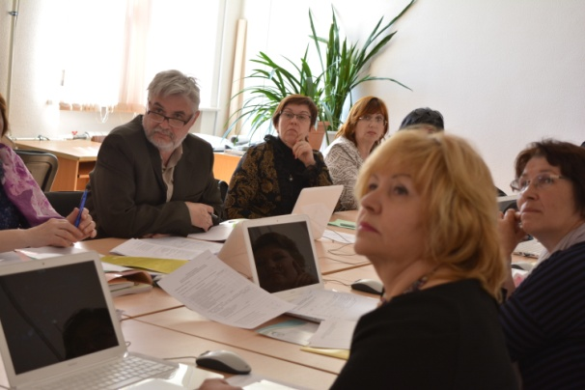
ИНТЕРАКТИВНАЯ ФОРМЫ ПРОФЕССИОНАЛЬНОГО ВЗАИМОДЕЙСТВИЯ
Семинары – практикумы для разных категорий педагогов
Обсуждение в микрогруппах (МО, группы по возрасту)
Эссе («Миссия педагога», «Мое педагогическое кредо» и т.п.)
Конкурсы самопрезентаций
Площадки
педагогического творчества
Дискуссионные
площадки
Проблемные семинары
Фокус-группы он-лайн
Тест практических умений
Экспресс- диагностика

Slide 11
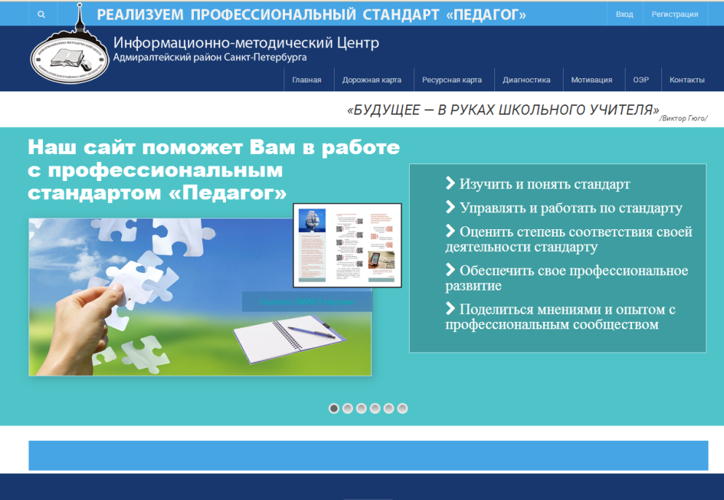
ЭЛЕКТРОННЫЙ ИНТЕРАКТИВНЫЙ ОБРАЗОВАТЕЛЬНЫЙ РЕСУРС «РЕАЛИЗУЕМ ПРОФЕССИОНАЛЬНЫЙ СТАНДАРТ «ПЕДАГОГ»
1 Дорожная карта
2 Ресурсная карта
3 Диагностика

Slide 12
РЕЗУЛЬТАТ
повышение качество проф. деятельности, образовательных результатов
ПОВЫШЕНИЕ КВАЛИФИКАЦИ
различных категорий,
по всем направлениям
ИНСТРУМЕНТ
планирование, подбор инструментария, взаимодействие и сотрудничество
ДИАГНОСТИКА проф. дефицитов относительно требований стандарта "ПЕДАГОГ"
ИМЦ
и научно-
методический
совет
РЕГЛАМЕНТ.
ЦЕЛИ и ЗАДАЧИ успешного проф. развития

Slide 13
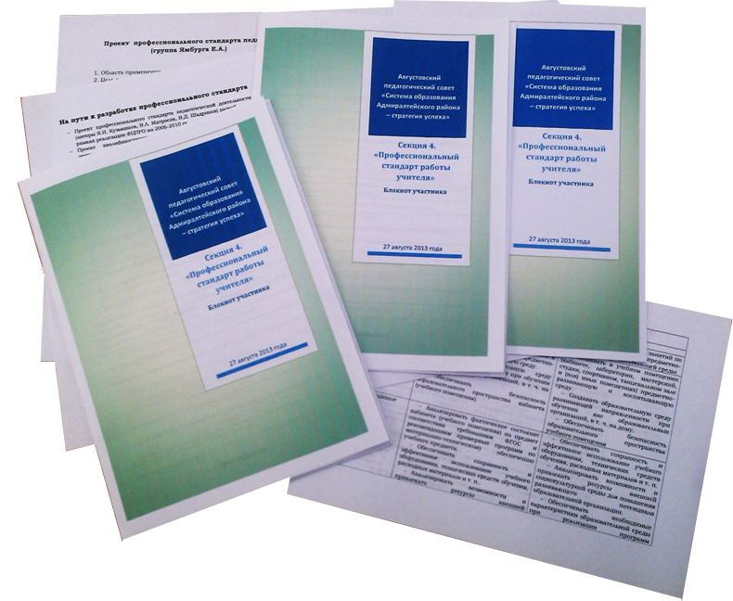
ИСТОРИЯ ВОПРОСА: НА ПУТИ К ПРОФЕССИОНАЛЬНОМУ СТАНДАРТУ ПЕДАГОГА

Slide 14
Видите ли Вы потенциал Ресурса в управлении изменениями Вашего ОУ?
Какова, с вашей точки зрения временная перспектив изменений, связанных со стандартом? Как скоро могут появиться реальные изменения в вашем ОУ?
Для какой группы педагогов Вашего ОУ в рамках реализации профессионального стандарта необходимо создать особые условия?
Что для Вас станет сигналом (признаком) того, что учреждение живет по профессиональному стандарту «Педагог»?

